Slide 1
МУ «Управление общего и дошкольного образования Администрации города Норильска»
Дошкольное образование:
результаты 2020-2021
Норильск, 2021

Slide 2
МУ «Управление общего и дошкольного образования Администрации города Норильска»
Приоритетные направления в системе дошкольного образования 2020-2021
создание мест и условий для детей до 3-х лет
обеспечение равных возможностей детям с разными образовательными потребностями
- развитие дополнительного образования

Slide 3
МУ «Управление общего и дошкольного образования Администрации города Норильска»
СЕТЬ - 38 детских садов
Реорганизация детский сад № 4 «Колокольчик»
+ 217 мест детский сад № 86 «Брусничка» 2к.
- 306 мест детский сад № 71 «Антошка»
- 236 мест детский сад № 1 «Северок» 2к.
Количество мест:
2020 год – 12 838
2021 год – 13075 (прогноз)

Slide 4
МУ «Управление общего и дошкольного образования Администрации города Норильска»
Создание условий
(кабинеты и помещения, центры)
180 физическое развитие детей
49 медицинское обеспечение
65 сохранение психического здоровья
77 коррекционная работа
96 художественно-эстетическое развитие
195 образовательные центры
44 зимние сады

Slide 5
МУ «Управление общего и дошкольного образования Администрации города Норильска»
Создание условий (группы)
444 общеобразовательных групп
56 компенсирующих групп:
- 43 для детей с речевыми нарушениями
- 12 для детей с задержкой псих. Развития
- 1 для детей с нарушением зрения
41 комбинированная группа
3 оздоровительных группы
3 круглосуточных группы
550 групп в том числе 45 разновозрастных

Slide 6
МУ «Управление общего и дошкольного образования Администрации города Норильска»
Очередь
Год | Очередь | Поставлено в очередь | Динамика очереди
2014 | 6002 | 3506 | + 334
2015 | 5980 | 3654 | - 22
2016 | 6344 | 4066 | + 364
2017 | 6176 | 3396 | - 176
2018 | 5215 | 3194 | - 959
2019 | 4905 | 2066 | - 310
2020 | 3389 | 2482 | - 931
2021 | 3240 | 1812 | - 149

Slide 7
МУ «Управление общего и дошкольного образования Администрации города Норильска»
Обеспеченность местами
11 642 детей посещают детские сады
21,2 средняя наполняемость групп
64,3% обеспеченность местами от 2-х мес. до 3 лет
69,7 % обеспеченность местами от 1-го до 6 лет
100% обеспеченность местами от 3-х до 7 лет
2 368 количество выпускников в 2021 году (- 193)

Slide 8
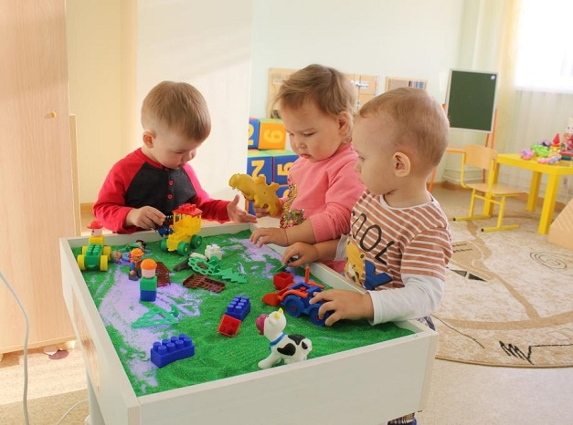
МУ «Управление общего и дошкольного образования Администрации города Норильска»
Создание мест и условий для детей до 3-х лет
2244 посещают детские сады (+53)
117 общее количество групп (+ 4)
19,1 средняя наполняемость групп
64,3% обеспеченность местами от 2-х мес. до 3 лет

Slide 9
МУ «Управление общего и дошкольного образования Администрации города Норильска»
Обеспечение равных возможностей детям с разными образовательными потребностями
1041 детей ОВЗ
142 дети - инвалиды
63 компенсирующих групп (+ 4/12)
42 комбинированных группы (+ 10/21)
74% обеспеченность местами детей ОВЗ и детей-инвалидов

Slide 10
МУ «Управление общего и дошкольного образования Администрации города Норильска»
Обеспечение равных возможностей
Ожидания ключевых фигур
–
Родители | Дети | Детский сад
Ожидания
Группы и условия в каждом детском саду | Социализация и образование в среде сверстников | Лояльные родители, компетентные педагоги, дополнительное финансирование
Реальность
Детский сад далеко от дома, отложенный результат | Трудности взаимодействия | Приспособление среды, завышенные требования родителей

Slide 11
Развитие дополнительного образования в детских садах
МУ «Управление общего и дошкольного образования Администрации города Норильска»
213 кружков, 20 секций, 3 студии
13 обучающих курсов и клубов
Направление | Объединения | Дети
Познавательное (социальное и нравственное) | 69 | 1263
Художественно - эстетическое | 96 | 1578
Физическое развитие (шашки и шахматы) | 84 | 1778
 | 249 | 4619

Slide 12
МУ «Управление общего и дошкольного образования Администрации города Норильска»
КАДРЫ
1360 педагогов (1536 прочие должности)
67% с высшим образованием
17% высшая категория
38% 1 категория
98% повышают квалификацию 1 раз в три года
1736 повысили квалификацию дистанционно
87% имеют награды различного уровня
Вакансии:
52 педагогических вакансии (+ 12)
101 обслуживающего персонала (+ 43)

Slide 13
МУ «Управление общего и дошкольного образования Администрации города Норильска»
Мероприятия и достижения
176 статей о дошкольном образовании Норильска
в профессиональных изданиях
13 детских садов - участники сетевой инновационной площадки по внедрению парциальной модульной образовательной программы
«От Фрёбеля до робота» (ДС № 1, 2,4,5,28,29,36,46,81,83,86,92,97)

Slide 14
МУ «Управление общего и дошкольного образования Администрации города Норильска»
Мероприятия и достижения
Детский сад № 1 «Северок». Василенко Ю.О инструктор победитель регионального этапа VIII Всероссийского конкурса «Воспитатели России»
Детский сад № 36 «Полянка» победитель краевого конкурса «Книжная страна: классики – детям»
Детский сад № 3 «Солнышко» Спутай Е.В. в десятке победителей конкурса «Воспитатель года Красноярского края – 2021»
Детский сад № 46 «Надежда» Александрова И.В. лауреат конкурса «Учитель-дефектолог года-2021»
Детский сад № 14 «Олененок» третье место в XV Региональном конкурсе им. Л.И.Малининой

Slide 15
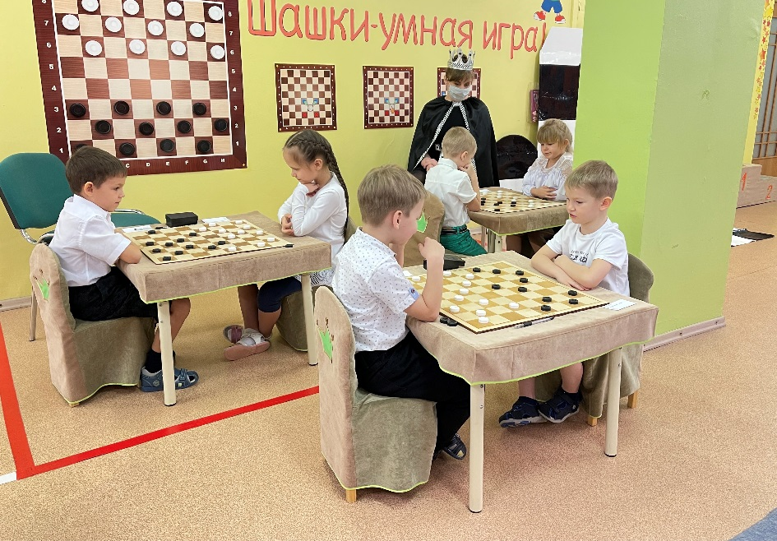
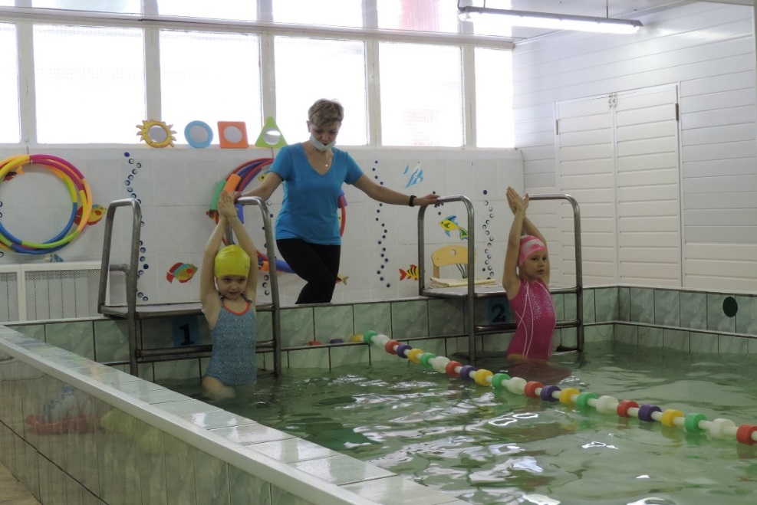
МУ «Управление общего и дошкольного образования Администрации города Норильска»
Мероприятия и достижения
Проект шашечного образования - 3 559 детей
Спартакиада по плаванию - 750 детей
Спартакиада семей - 19команд
57 участников 250 болельщиков

Slide 16
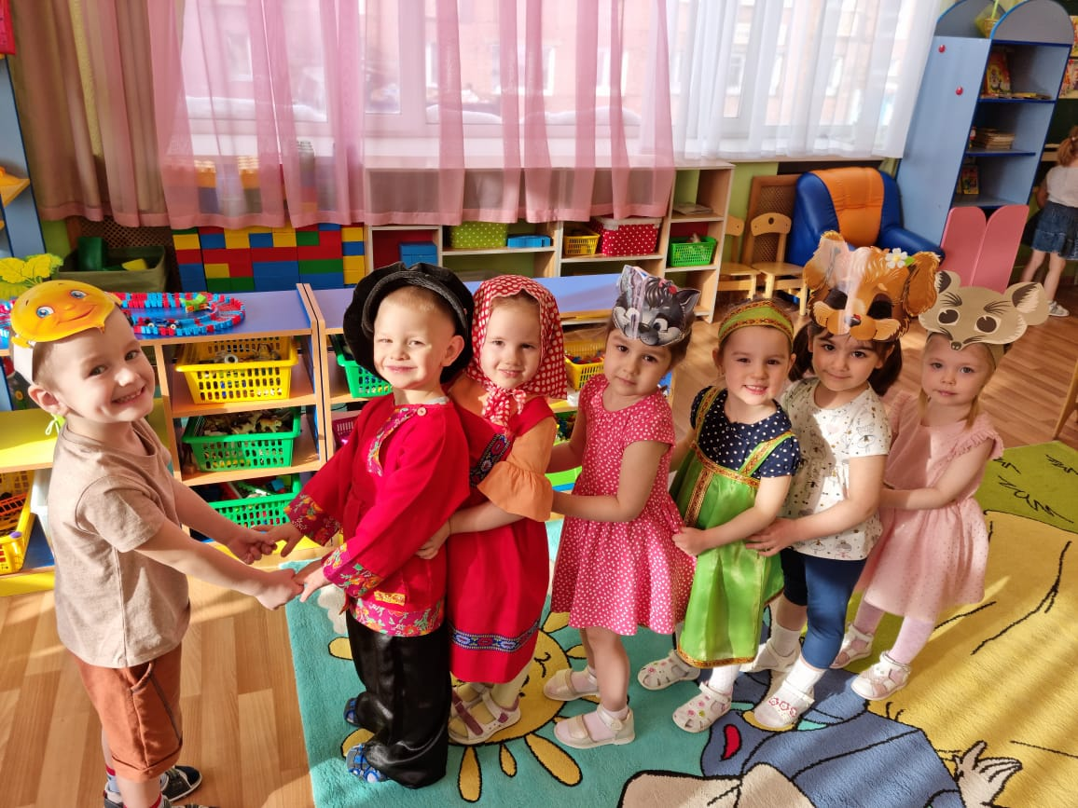
МУ «Управление общего и дошкольного образования Администрации города Норильска»
Мероприятия и достижения
Фестиваль
«Солнышко в ладошках»
4,5тыс. участников
Фестиваль
«Театральная весна»
8 тыс. участников
В городских конкурсах и фестивалях - 3,8 тыс. детей
В дистанционных конкурсах – более 2 тыс. детей

Slide 17
Спасибо за внимание! Успехов в новом учебном году!
МУ «Управление общего и дошкольного образования
Администрации города Норильска»
Норильск, 2021

